Slide 1
로고
로그인/회원가입/사이트맵
사이트 소개 + 상체 + 하체 + 커뮤니티
사이트 소개
이용방법
Anatomy
Stretching
Exercise
Taping
Anatomy
Stretching
Exercise
Taping
공지사항
Q&A
실시간 채팅
자유게시판

Slide 2
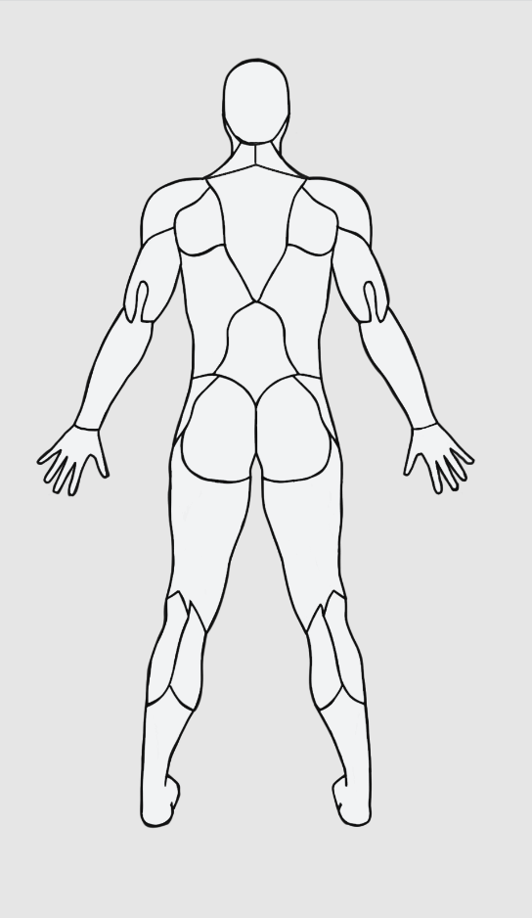
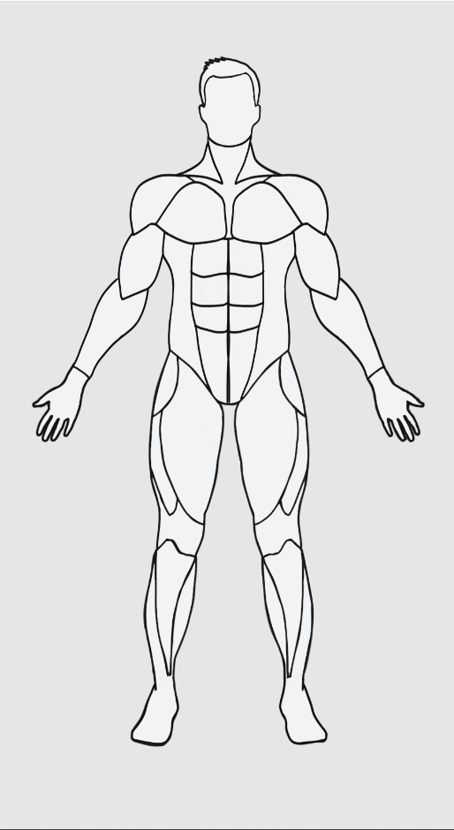
로고
로그인/회원가입/사이트맵
사이트 소개 + 상체 + 하체 + 커뮤니티
검색창
버튼
클릭

Slide 3
로고
로그인/회원가입/사이트맵
사이트 소개 + 상체 + 하체 + 커뮤니티
Img
웜업 설명글

Slide 4
로고
로그인/회원가입/사이트맵
사이트 소개 + 상체 + 하체 + 커뮤니티
Img
쿨다운 설명글

Slide 5
로고
로그인/회원가입/사이트맵
사이트 소개 + 상체 + 하체 + 커뮤니티
사이트 소개
이용방법
사이트 소개
소개글

Slide 6
로고
로그인/회원가입/사이트맵
사이트 소개 + 상체 + 하체 + 커뮤니티
사이트 소개
이용방법
이용방법
이용방법 설명글

Slide 7
로고
로그인/회원가입/사이트맵
사이트 소개 + 상체 + 하체 + 커뮤니티
Anatomy
Stretching
Exercise
Taping
등
가슴
어깨
복부
팔
검색창
버튼
TOP
이름
Img
Img
설명글

Slide 8
로고
로그인/회원가입/사이트맵
사이트 소개 + 상체 + 하체 + 커뮤니티
Anatomy
Stretching
Exercise
Taping
고관절
허벅지
무릎
종아리
발목
검색창
버튼
TOP
이름
Img
Img
설명글

Slide 9
로고
로그인/회원가입/사이트맵
사이트 소개 + 상체 + 하체 + 커뮤니티
공지사항
Q&A
실시간 채팅
자유게시판
공지사항
공지글
공지글
공지글
공지글

Slide 10
로고
로그인/회원가입/사이트맵
사이트 소개 + 상체 + 하체 + 커뮤니티
공지사항
Q&A
실시간 채팅
자유게시판
Q&A
상체에 등 운동 중 어떤 것이 잘못되었습니다 수정 부탁
하체 운동 어떤 것이 들어갔으면 좋겠습니다.
트레이너분과 채팅 가능한 시간이 언제인지

Slide 11
로고
로그인/회원가입/사이트맵
사이트 소개 + 상체 + 하체 + 커뮤니티
공지사항
Q&A
실시간 채팅
자유게시판
실시간 채팅
안녕하세요 상체 스트레칭 어찌하나요?
안녕하세요 000 트레이너입니다.
그 부분은 이러쿵 저러쿵 해서 이러해서 이렇게 하시면 됩니다. 자세한 사항은 사이트 상체 스트레칭 부분 000 참고하시면 되겠습니다.
감사합니다~
즐거운 운동시간 되세요~

Slide 12
로고
로그인/사이트맵
사이트 소개 + 상체 + 하체 + 커뮤니티
공지사항
Q&A
실시간 채팅
자유게시판
제목,내용
검색창
버튼
TOP
번호 | 제목 | 내용 | 아이디 | 일시
1 | 등 운동 | …. | 마마 | 2022-07-11
2 | 등 접힘 | …. | 바바 | 2022-07-11
3 | 등 아픔현상 | …. | 오오 | 2022-07-11

